Slide 1
软件测试与质量保证实践
国际联运单跨链协同平台
认证与访问控制 · 跨链任务状态控制
模块一成果汇报
Gray Box Group
朱佳诚 Zhu Jiacheng
张阳 Zhang Yang
Notes:
项目名称与成员信息。内容依据课程要求和仓库中的模块一测试资料整理。

Slide 2
模块一｜传统软件测试实践
02
被测对象与核心功能
被测对象是国际联运单跨链协同平台。本次展示关注用户进入系统后的身份建立、权限决策和跨链任务状态控制。
功能层 | 核心路径
认证入口 | 登录、JWT 签发、Bearer 过滤、SecurityContext 建立
访问控制 | 角色、组织与运单托运人关系决定访问是否允许
跨链任务 | 前置检查、创建、执行、回执、核验、retry
被测软件视频展示
使用毕设视频中的登录、权限和跨链任务片段
测试工程展示
对选定生产代码快照运行 JUnit 自动化测试
Notes:
被测代码来源：module1-basic-testing/sut/README.md；核心功能描述来自被测项目现有代码和课程测试范围。系统真实页面功能在毕设系统视频中展示，课程项目负责自动化验证。

Slide 3
模块一｜传统软件测试实践
03
测试范围
本轮测试选择可由服务层重复执行和稳定验证的关键业务规则。
范围 | 验证内容 | 代表性结果
认证与访问控制 | 登录、JWT 签发与校验、非法/过期 Token、Bearer 过滤、角色与组织权限 | 23 条用例
跨链任务状态控制 | 前置检查、任务创建、执行回执、失败处理、核验、retry 幂等性 | 9 条用例
本轮未覆盖 | 前端 UI、真实 MySQL、真实 Fabric 网络、性能与渗透测试 | 不纳入常规自动化
验证边界 | 测试代码编译相邻 sut 快照，外部依赖通过 Mockito 隔离 | 无需启动完整网络
Notes:
范围依据 module1-basic-testing/README.md、测试用例清单和测试报告。外部依赖 Mock 隔离，真实前端和真实 Fabric 网络不属于本轮自动化验证边界。

Slide 4
模块一｜传统软件测试实践
04
测试策略
传统测试方法先从需求和代码规则出发，再用自动化执行验证。
01
等价类
合法登录、未知用户、错误密码、无效 Token 等代表性输入
02
边界值
过期时间前一秒、当前秒、后一秒；检查比较符号边界
03
场景法
登录后访问受保护资源；创建任务后执行并核验状态
04
状态转换
CREATED / VERIFIED / CONFIRMED / FAILED，检查 retry 行为
策略组合
输入分类保证代表性，边界值抓临界判断，场景法覆盖业务链路，状态转换法检查任务状态的一致性。
Notes:
测试方法来源：module1-basic-testing/docs/test-cases.xlsx；策略说明与测试报告第 2、3 节一致。

Slide 5
模块一｜传统软件测试实践
05
测试用例设计结果
32 条用例覆盖两类关键规则，全部纳入自动化执行。
设计方法 | 用例数 | 自动化
等价类 | 22 | 22
边界值 | 3 | 3
场景法 / 状态转换 | 7 | 7
合计 | 32 | 32（100%）
数字来源：测试用例清单_模块一 Excel
Notes:
来源：module1-basic-testing/docs/test-cases.xlsx。文件统计为 32 条用例，认证与访问控制 23 条，跨链任务状态控制 9 条；设计方法统计为等价类 22、边界值 3、场景法 6、状态转换 1。

Slide 6
模块一｜传统软件测试实践
06
自动化测试实现
独立 Maven 工程直接编译相邻 sut 快照，测试代码使用 Mock 隔离外部依赖。
JUnit 5
Mockito
Maven
选定 SUT
32 tests
module1-basic-testing/
├── sut/src/main/java 被测代码快照
├── tests/src/test/java 常规测试
├── tests/src/defect-probes 缺陷探测
└── evidence/ 执行日志
一次典型测试的四步
准备任务与 Mock 回执
调用 execute 两次
断言任务状态
verify 目标链接收仅调用一次
外部 MySQL、当前用户、操作日志和 FabricGateway 均在服务边界 Mock。
Notes:
来源：module1-basic-testing/tests/pom.xml、tests/README.md 和 CrossChainServiceTest.java。代码结构和测试框架均来自仓库现有文件。

Slide 7
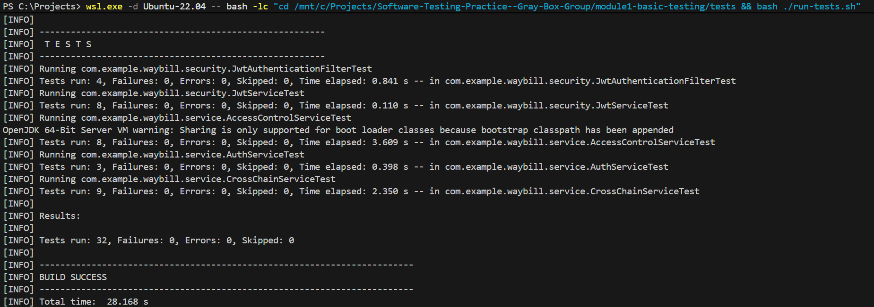
模块一｜传统软件测试实践
07
自动化测试执行结果
认证与访问控制：23 条，23 条通过，0 条失败，通过率 100%；跨链任务状态控制：9 条，9 条通过，0 条失败，通过率 100%。汇总：常规自动化用例共 32 条，通过 32 条，失败 0 条，通过率 100%，自动化率 100%。
Notes:
来源：module1-basic-testing/evidence/baseline-32.log。该日志记录 32 条常规自动化测试全部通过。终端区域依据真实日志中的 Maven 汇总信息整理。

Slide 8
模块一｜传统软件测试实践
08
缺陷发现与证据
常规测试通过后，使用独立探测用例检查异常输入和失败回执。
编号 | 现象 | 严重程度 | 证据
D-001 | 目标链回执 FAILED，任务仍为 CONFIRMED | 高 | actualTaskStatus=CONFIRMED
D-002 | Token 过期秒仍被接受 | 中 | 边界断言失败
D-003 | 文件哈希为空仍通过前置检查 | 高 | 空哈希前置检查通过
三个缺陷均已确认、未修复、未关闭。
本页重点展开 D-001，下一页说明其状态判断问题。
Notes:
来源：module1-basic-testing/evidence/defect-probes/D-001.log、D-002.log、D-003.log 及正式缺陷报告。D-003 的发现人为 Zhang Yang。

Slide 9
模块一｜传统软件测试实践
09
典型缺陷：D-001 状态判断不一致
失败回执应该让任务进入 FAILED，但现有逻辑只依据目标交易标识确认任务。
目标链回执
实际任务状态
D-001 复现断言
FAILED
CONFIRMED
expected: FAILED
but was: CONFIRMED
影响：任务状态与目标链实际结果不一致，后续查询和业务判断可能把失败任务当成成功任务。
Notes:
来源：D-001TargetFailureProbeTest.java 与 evidence/defect-probes/D-001.log。日志观察值为 actualTaskStatus=CONFIRMED actualReceiptStatus=FAILED，断言期望 FAILED。

Slide 10
模块一｜传统软件测试实践
10
测试中的典型踩坑：D-003
文件对象存在，不等于文件完整性前提成立。
输入条件
前置检查
实际结果
fileHash = ""
encryptedFileHash = ""
仅判断 file 对象非空
检查仍然通过
测试启示：完整性验证必须检查哈希值存在且有效，不能把对象非空当作内容有效。
Notes:
来源：D003BlankHashProbeTest.java、D-003.log。D-003 由 Zhang Yang 发现；报告将其记录为已确认、未修复、未关闭。

Slide 11
谢谢!
Notes:
成员贡献依据用户提供的分工要求：Zhu Jiacheng 70%，Zhang Yang 30%；Zhang Yang 主要完成 PPT、部分代码优化并发现 D-003。

